Slide 1


WWW.BITBCN.ORG

Slide 2



Tema05. INSTALACIÓN NODO EN QUORUM.

Slide 3

Instalación de nodo (1)
Configuración de memoria
Instalación del nodo de Quorum.
Hacer tests.
Instalar Constellation.
Instalar Tessera.
Configuración de nodo.

Slide 4
cd quorum
Instalación de nodo (2)
Configuración de memoria. (1)
Es preciso ampliar la memoria a 4GB como mínimo.
Para ello en VBOX debemos parar la máquina.
Una vez la máquina esté parada vamos a las configuraciones.
Modificamos el tamaño de la memoria a al menos 4096 MB
Arrancamos de nuevo la máquina

Slide 5
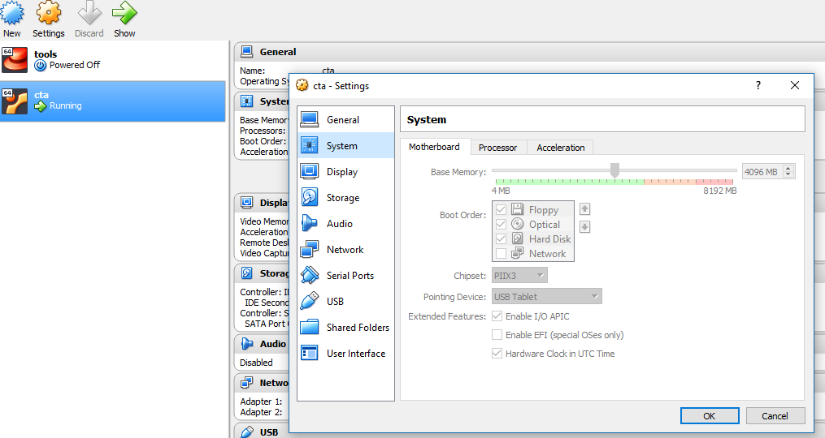
cd quorum
Instalación de nodo (3)
Configuración de memoria. (y 2)

Slide 6
Instalación de nodo (4)
Instalación del nodo de Quorum. (1)
Prerequisitos.
Debemos instalar Java
sudo add-apt-repository ppa:webupd8team/java
sudo apt update
sudo apt install oracle-java8-installer

Slide 7
cd quorum
$REPO_ROOT/build/bin
Instalación de nodo (5)
Instalación del nodo de Quorum. (y 2)
Clonamos el repositorio.
Entramos en el directorio quorum y ejecutamos
Los binarios se incluyen en $REPO_ROOT/build/bin que debemos añadir al path
git clone https://github.com/jpmorganchase/quorum.git
cd quorum
make all
$ REPO_ROOT=~/quorum
quorum/build/bin$ export PATH=$PATH:$REPO_ROOT/build/bin

Slide 8
cd quorum
$REPO_ROOT/build/bin
Instalación de nodo (6)
Instalación de Constellation
Descargar la última versión de
Descomprimir el archivo y copiar el binario a una ruta que esté en el path como /usr/local/bin
https://github.com/jpmorganchase/constellation/releases

Slide 9
sudo apt-get update -y
Instalación de nodo (7)
Instalación de Tessera (1)
Debemos instalar maven
Añadimos maven a las variables de entorno
cd quorucd /opt/
sudo wget http://www-eu.apache.org/dist/maven/maven-3/3.3.9/binaries/apache-maven-3.3.9-bin.tar.gz
sudo tar -xvzf apache-maven-3.3.9-bin.tar.gz
sudo mv apache-maven-3.3.9 mavenm
sudo nano /etc/profile.d/mavenenv.sh

Slide 10
Instalación de nodo (8)
Instalación de Tessera (2)
Añadimos las líneas
Creamos el perfil
Probamos maven
Reiniciamos el servidor
export M2_HOME=/opt/maven
export PATH=${M2_HOME}/bin:${PATH}
sudo chmod +x /etc/profile.d/mavenenv.sh
sudo source /etc/profile.d/mavenenv.sh
mvn --version

Slide 11
Instalación de nodo (9)
Instalación de Tessera (y 3)
Clonamos el repositorio de tessera
Y lo instalamos
NOTA: el punto de instalación de tessera tarda bastante tiempo
https://github.com/jpmorganchase/tessera.git
cd tessera
mvn install

Slide 12
geth --datadir new-node-1 account new
Instalación de nodo (10)
Configuración de nodo (1)
Creamos un nuevo directorio que será la base para todos los nodos.
Generamos al menos una cuenta para este nodo.
Cremos el archivo genesis.json de la red en el directorio new-net. Hay un ejemplo del archivo en
https://github.com/jpmorganchase/quorum-examples/blob/master/examples/7nodes/genesis.json
mkdir new-net
cd new-net
geth –datadir new-node-1 account new

Slide 13
Instalación de nodo (11)
Configuración de nodo (3)
Generamos la key dentro de la carpeta de nuestro nodo
Obtenemos el enode de nuestro nuevo nodo y lo copiamos.
cd new-node-1
bootnode --genkey=nodekey
bootnode --nodekey=new-node-1/nodekey --writeaddress

Slide 14
Instalación de nodo (12)
Configuración de nodo (4)
Creamos un archivo static-nodes.json similar al que podemos encontrar en
https://github.com/jpmorganchase/quorum-examples/blob/master/examples/7nodes/permissioned-nodes.json
De momento debemos dejar el archivo con un solo enode, el que hemos obtenido en el punto anterior
Posteriormente podemos crear nuevos nodos y añadirlos.

Slide 15
Instalación de nodo (13)
Configuración de nodo (5)
Inicializamos nuestro nodo.
Arrancamos nuestro nodo y lo dejamos en background con
geth --datadir new-node-1 init genesis.json
PRIVATE_CONFIG=ignore nohup geth --datadir new-node-1 --nodiscover --verbosity 5 --networkid 31337 --raft --raftport 50000 --rpc --rpcaddr 0.0.0.0 --rpcport 22000 --rpcapi admin,db,eth,debug,miner,net,shh,txpool,personal,web3,quorum,raft --emitcheckpoints --port 21000 2>>node.log &

Slide 16
Instalación de nodo (14)
Configuración de nodo (6)
Para añadir un nuevo nodo debemos repetir los pasos 1, 4 y 5.
Copiamos los archivos génesis.json y static-nodes.json a la carpeta del nuevo nodo.
Inicializamos el nuevo nodo
geth --datadir new-node-1 init genesis.json

Slide 17
Instalación de nodo (15)
Configuración de nodo (7)
Editamos el archivo static-nodes.json y añadimos nuestro nuevo enode. Debe ser el último.
Arrancamos el nuevo nodo con
Fijarse que cambiamos el nombre del nodo y los puertos rpc y del nodo a 22005 y 21005.
PRIVATE_CONFIG=ignore nohup geth --datadir new-node-2 --nodiscover --verbosity 5 --networkid 31337 --raft --raftport 50000 --rpc --rpcaddr 0.0.0.0 --rpcport 22005 --rpcapi admin,db,eth,debug,miner,net,shh,txpool,personal,web3,quorum,raft --emitcheckpoints --port 21005 2>>node.log &

Slide 18
Instalación de nodo (16)
Configuración de nodo (y 8)
Nos conectamos al nodo ya existente
Aunque es opcional es recomendable que copiemos el nuevo static-nodes.json a todas las carpetas de nodos que hemos creado.
Podemos ver las conexiónes a nuestro nodo con el parámetro rpcport de cada nodo
raft.addPeer('enode://new-nodes-enode-address-from-step-6-of-the-above@127.0.0.1:21005?discport=0&raftport=50005')
geth console --rpcport 22000
geth console --rpcport 22005

Slide 19
Tema04. CONSENSO EN QUORUM.

